Slide 1
1월 15일 BMS 발표
이준영, 이한준, 오윤식

Slide 2
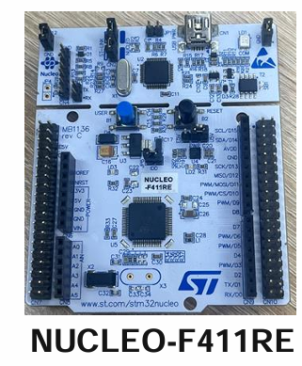
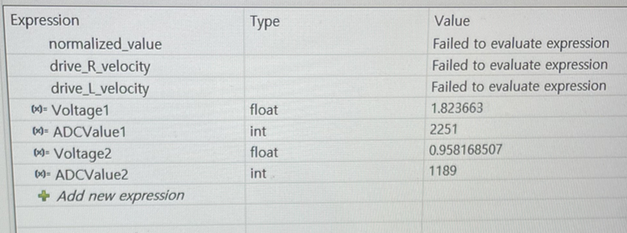
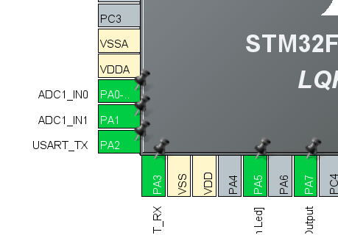
배터리 전압 측정 (ADC Test)
목적: Cell balancing 을 위해 10개의 input을 통해 각 배터리 셀의 전압을 측정한다.
가정: 10cell BMS의 Cell balancing
방법: 디버그 모드를 통해 변수의 값을 확인
MCU Pin
전압 확인

Slide 3
배터리 전압 측정 (ADC Test)
문제점 1: 다중 채널을 통하여 ADC 실행 시 입력을 넣지 않아도 전압이 높게 측정이 된다
해결책 1: pull down 저항을 통해 평소에는 GND, Input이 들어 올 때만 전압 측정
문제점 2: MCU에서 받을 수 있는 전압은 최대 3.3V이지만 우리가 받아야 하는 전압은 3.3V이상이다
해결책 2: 측정 전압을 Scaling하여 받는다
문제점 3: STMF411의 ADC는 12 bit이므로 scalling하여 전압을 받을 시 정확도가 떨어질 수 있다
🡪 약 40V를 2V로 scaling 하면 0 ~ 2480가 0 ~ 2V를 표현하고 이를 다시 0~40V로 변환하면 대략 0.016V단위로는 측정이 가능하다

Slide 4
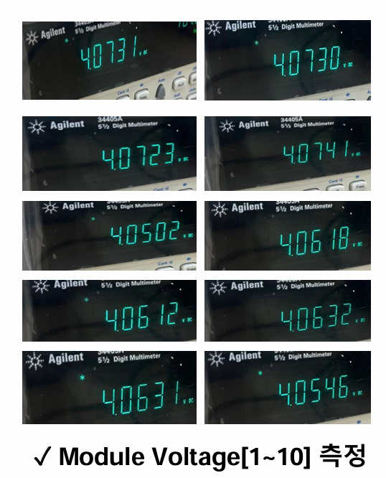
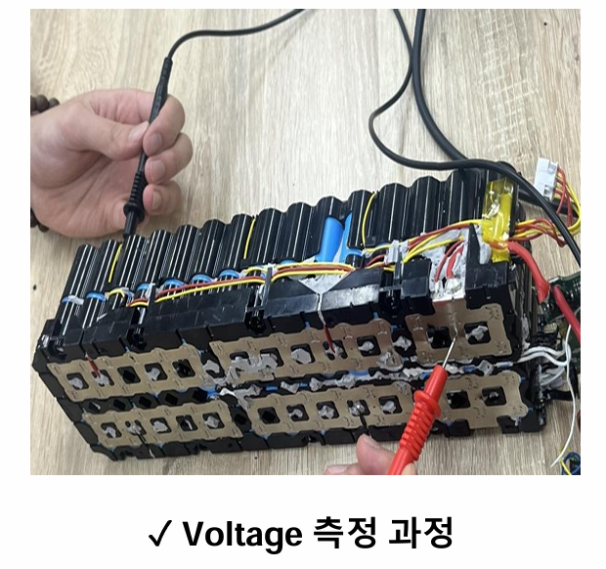
킥보드 배터리 분해
- 평균 = 4.0646 V, 표준 편차는 = 0.0078V
배터리의 정격 전압 = 36V
완전히 방전 시 30 ~ 31V, 완충 시에는 40 ~ 42V

Slide 5
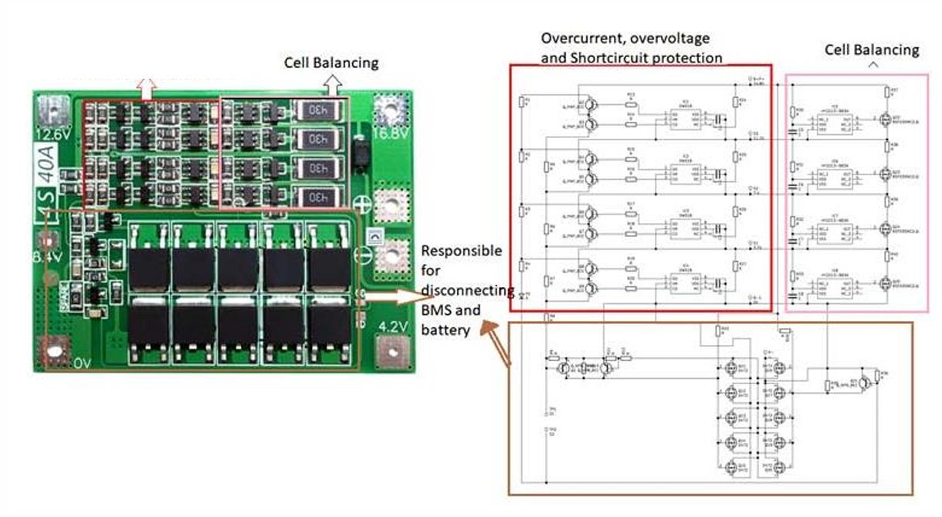
BMS 회로 분석
나인봇 BMS 회로 분석 -> 파악 되지 않은 소자, 회로 구조, 양면 PCB X-ray 한계로 분석 실패
4cell BMS 회로 분석

Slide 6
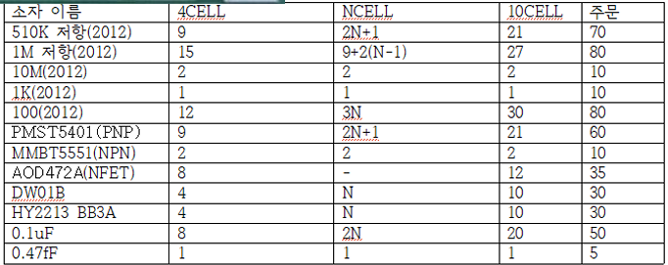
11월 1주차(1)
11월 1주차에는 BMS PCB 리버스 엔지니어링(추출, 측정, 회로 설계), 4cell BMS 설계 & 발주 진행
① 4cell BMS 회로에서 소자 추출 및 매칭
리버스 엔지니어링을 위해 소자를 추출해 각 소자별 개수를 파악해논 상태
이후에 BMS 회로를 발전시킬 때 참고할 수 있음.

Slide 7
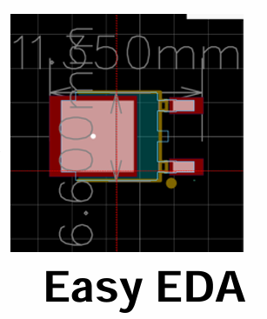
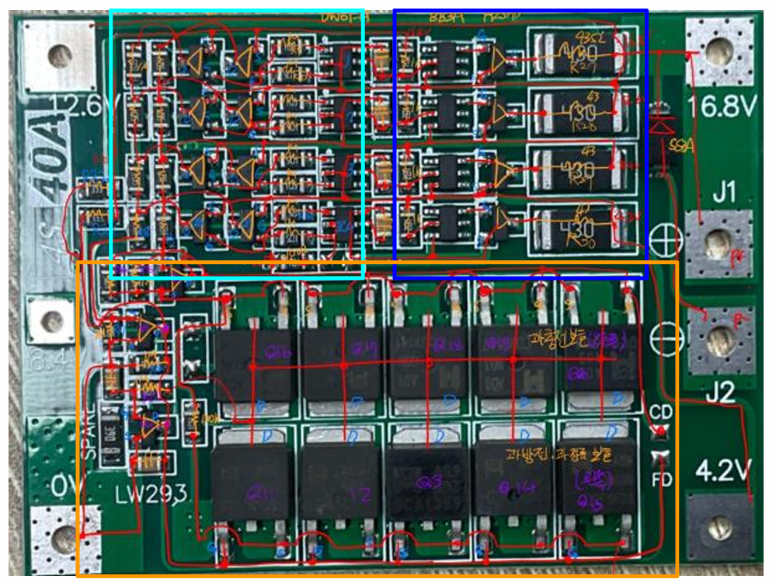
11월 1주차(2)
소자의 개수만 파악하는 것이 아니라 layout까지 진행해야 하므로
소자의 크기도 측정해야함.
추후에 완성된 회로를 한 번 받아서
1. 각 소자의 크기 측정
2. 납땜까지 진행
위의 2가지는 희망사항임.
그 후에 실제 PCB판의 회로와 회로도를 비교하여
매칭까지 한 것을 확인할 수 있었음.

Slide 8
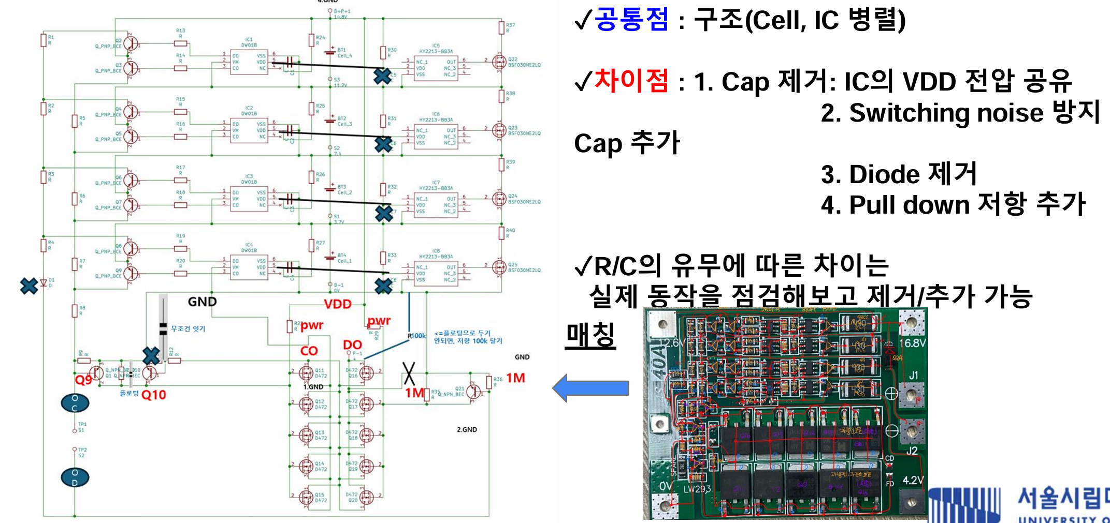
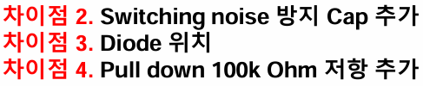
11월 1주차(3)
② 매칭했을 때 원래 회로도와 다른 점을 찾아서 표시하고 기존 회로도와 비교 분석
이후 회로가 제대로 동작하는지 확인했을 때 제대로 되는 것을 확인.

Slide 9
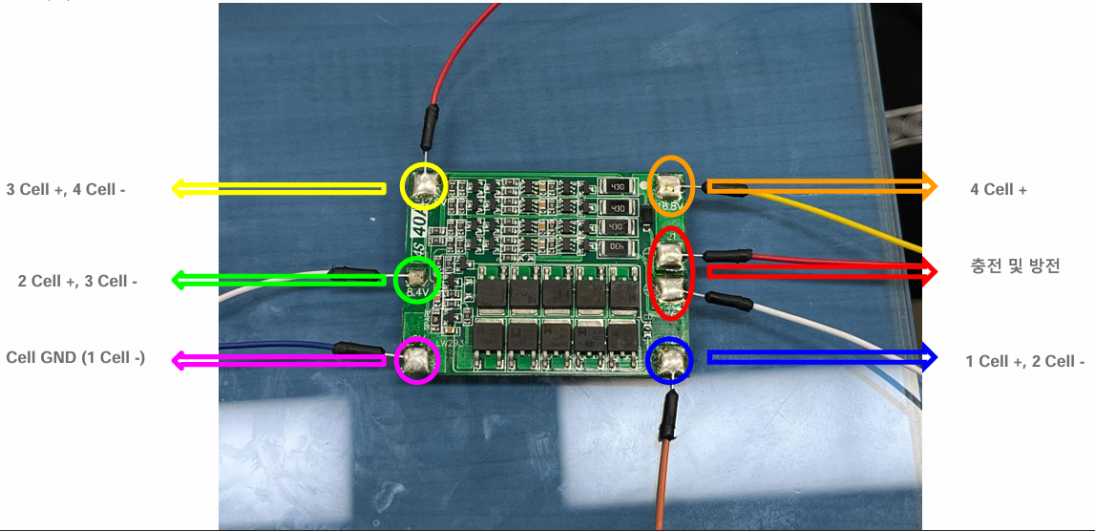
11월 1주차(4)
아래와 같이 셀을 각각 파워 서플라이와 연결하여 충전 후 점검
1. 충전이 되는가(1시간)
2. 셀 밸런싱이 잘 이루어지는지 확인.

Slide 10
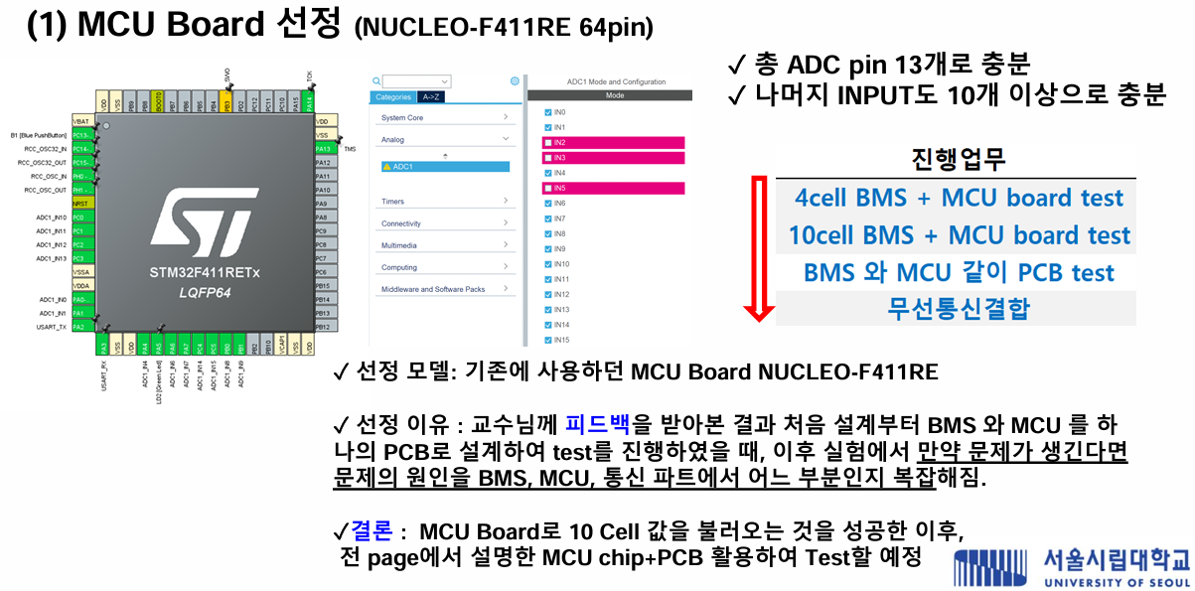
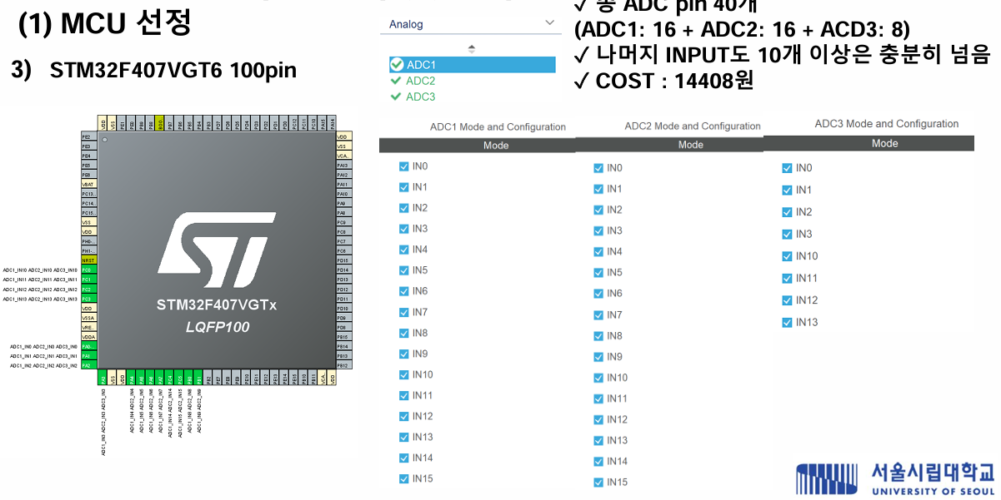
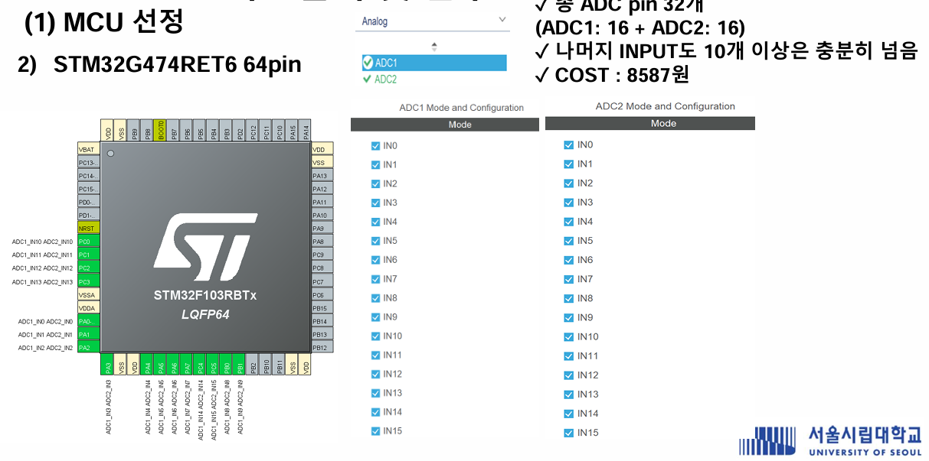
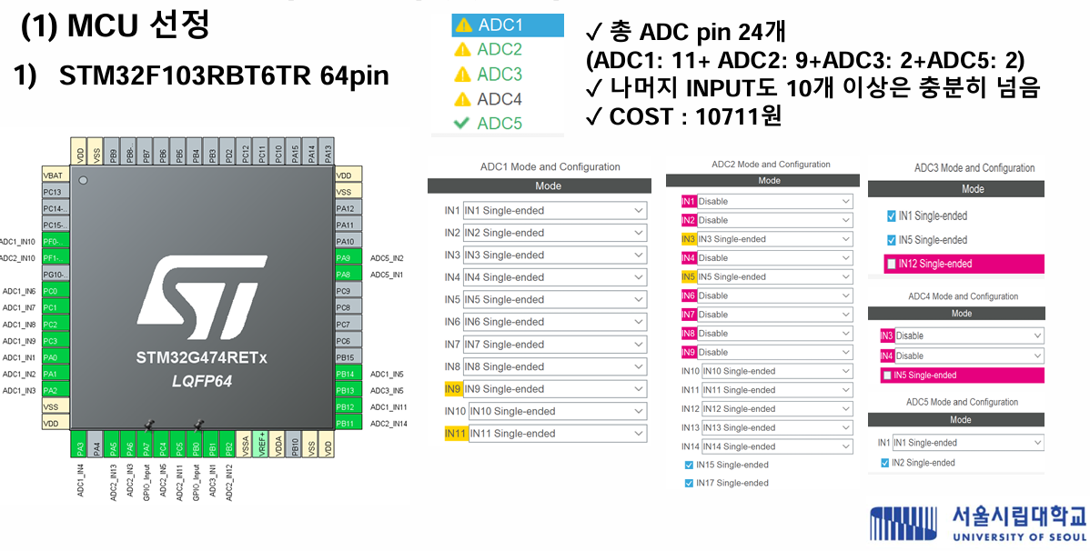
11월 1주차(5)
회로에 사용할 MCU 보드 선정 과정. 이 중에서 F411 모델을 사용하기로 결정함.

Slide 11
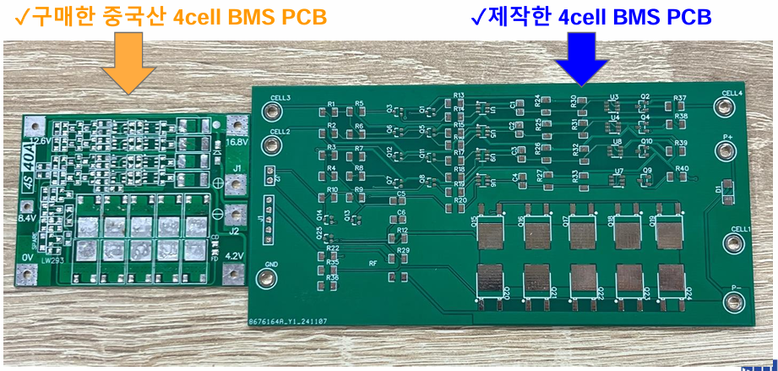
11월 2주차(1)
4cell BMS 회로의 2가지 버전을 비교.
우리도 실제로 납땜을 해보고 소자를 다뤄보면서 검증하는 과정을 한 번은 해야된다고 생각했음.

Slide 12
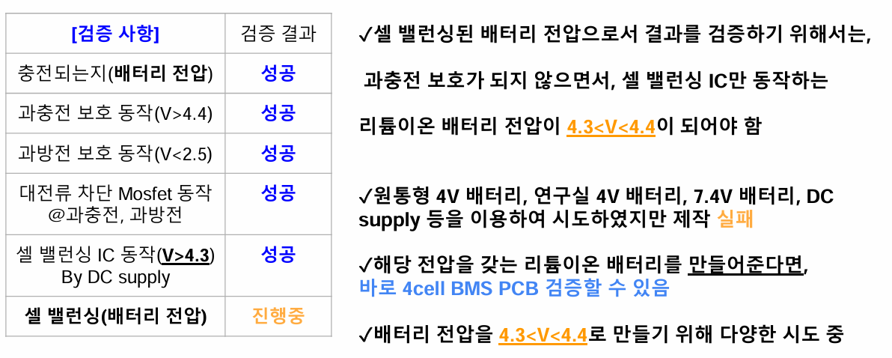
11월 2주차(2)
PCB로 제작한 BMS 회로를 직접 구성한 후에 회로가 제대로 작동하는지 전압을 인가하여 확인하는 과정을 거침.
위와 같이 제작한 PCB가 거의 제대로 기능하는 것을 확인할 수 있었음.
다만, 셀 밸런싱 기능을 검증할 때 배터리 전압이 위의 조건을 가져야 해서 미뤄짐.

Slide 13
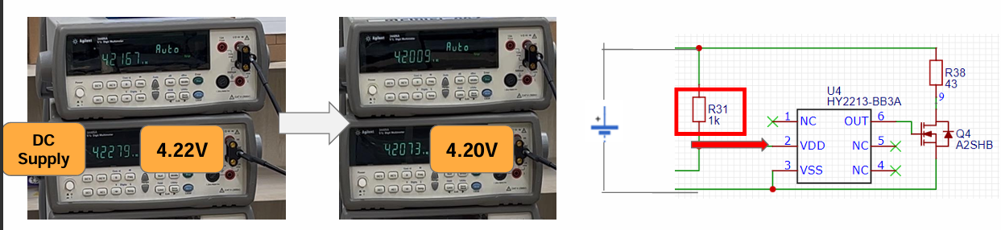
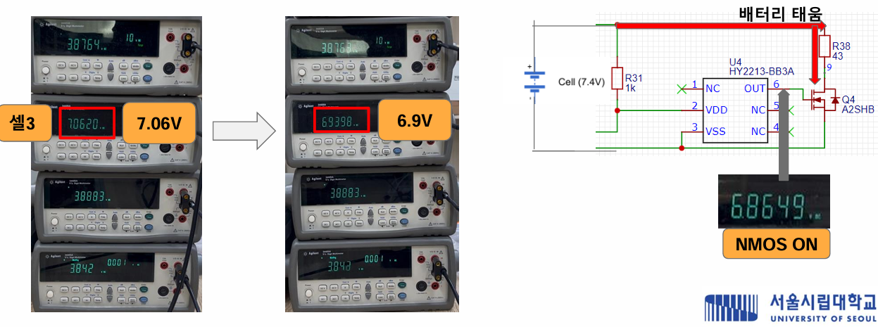
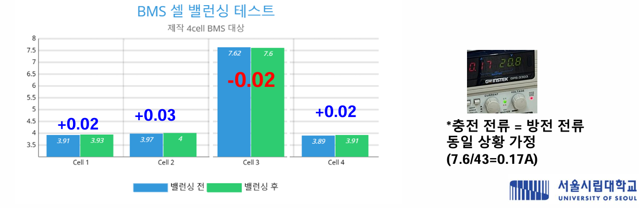
11월 3주차 CH1 셀 밸런싱
중국 BMS 대상 셀 밸런싱 동작점 변경 실험 -> 어려울것으로보임
제작 BMS 대상 셀 밸런싱 검증(DC Supply) -> 검증 성공 (DC power supply는 일정한 전압을 공급하는거 아닌가?)
제작 BMS 대상 셀 밸런싱 검증(리튬 이온 배터리) -> 성공

Slide 14
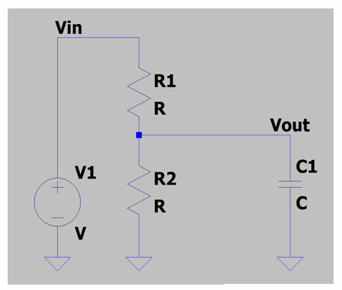
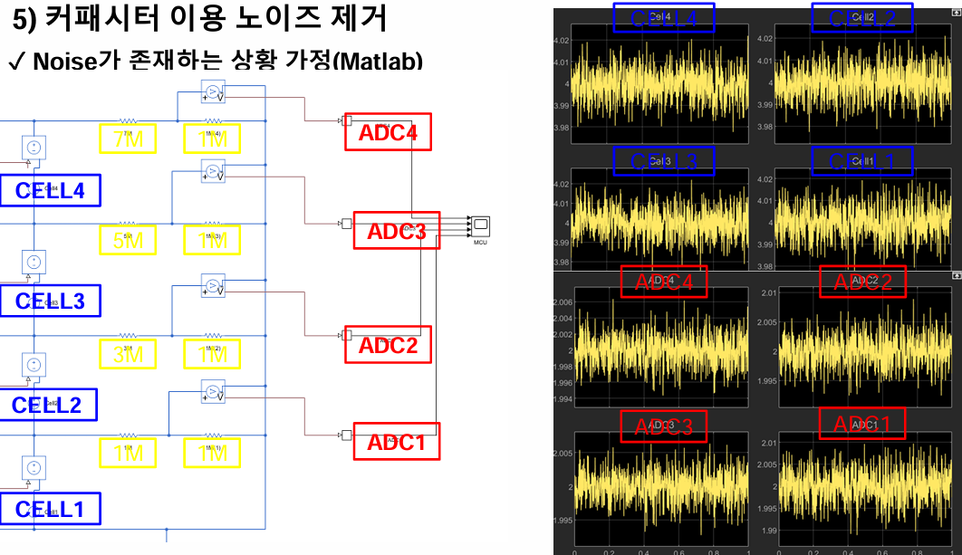
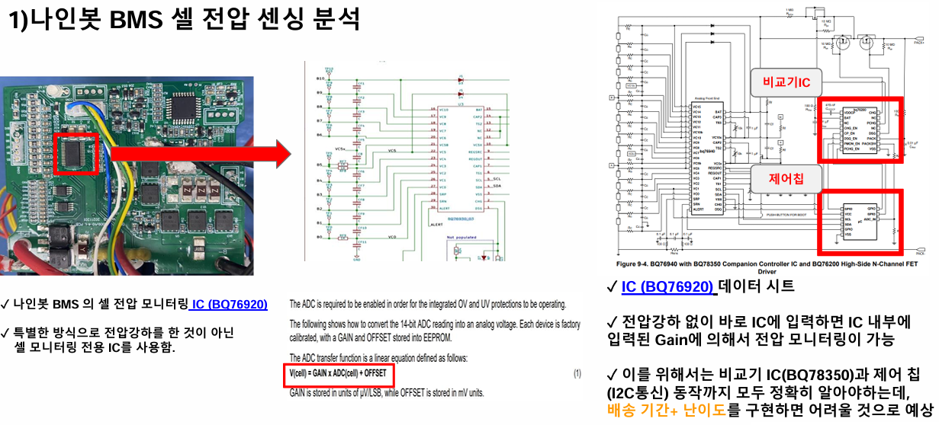
11월 3주차 CH2 셀 모니터링
나인봇 BMS 셀 전압 센싱 분석 -> 셀 모니터링 전용 IC 사용
셀 모니터링 IC 분석이 힘들기 때문에 저항을 이용한 센싱 회로 고안
오차를 보정해주는 저항을 추가 (저항 트리밍 기법) (HOW?? 매 회로마다 새로 측정해서 보정?)
커패시터를 이용해서 노이즈 제거

Slide 15
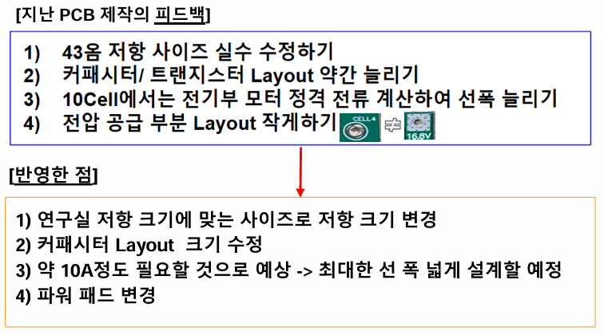
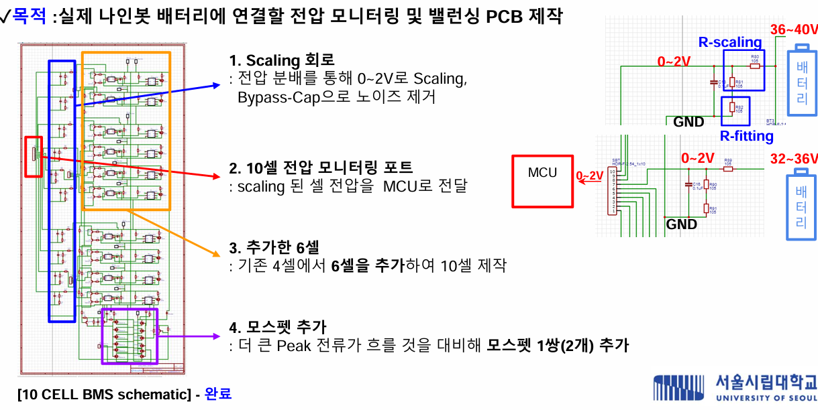
11월 3주차 CH3 PCB 제작
10cell PCB 제작 (위의 원리를 적용한 셀 모니터링 회로에 추가한 6셀, 대전류 담당 모스펫 추가)
PCB 제작간에 피드백 내용 존재

Slide 16
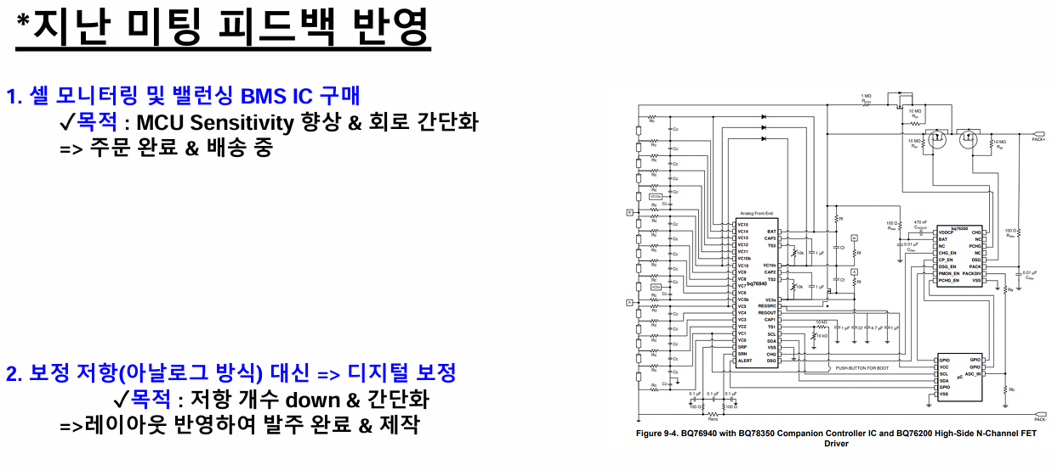
11월 4주차
셀 모니터링 및 밸런싱 IC 구매
보정 저항 대신 디지털 보정 (디지털 보정은 어떻게??)
나머지는 PCB layout 내용

Slide 17
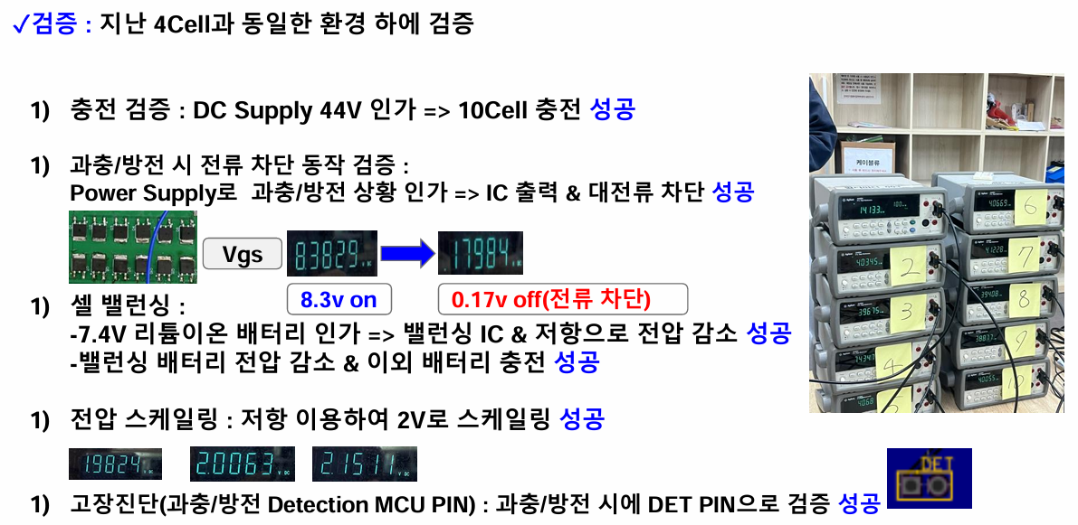
12월 1주차
10cell BMS PCB 검증
충전 검증
과충/방전 시 전류 차단 동작 검증
셀 밸런싱
전압 스케일링
STM 보드에서는동일설정함에도ADC PIN 동작X (해결이 된건가???)
고장진단

Slide 18
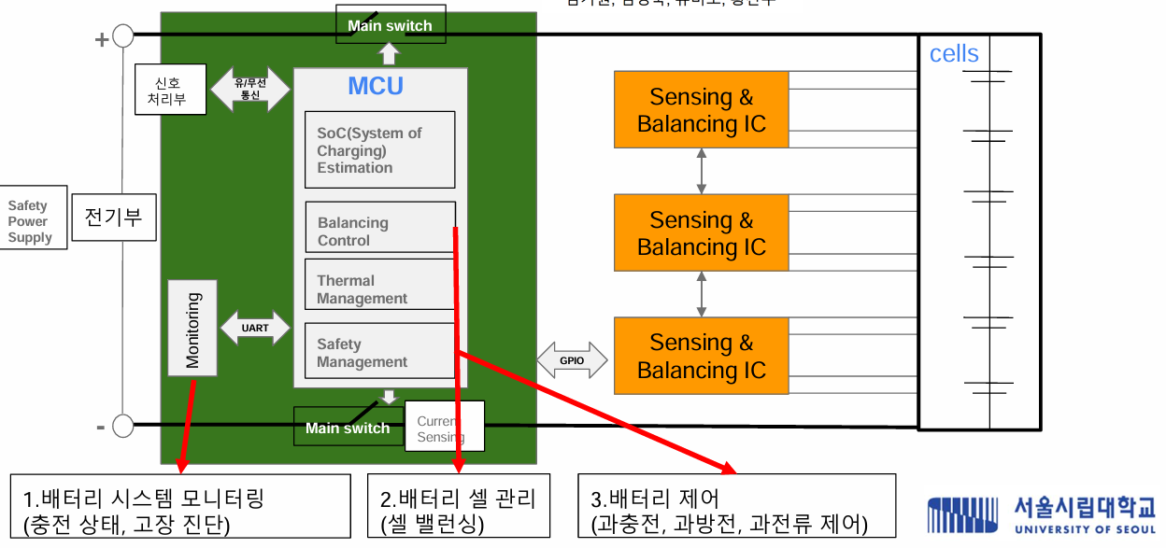
12월 1주차
전원부의BMS Model

Slide 19
궁금한 점
PCB 레이아웃 하는 방법
회로도와 PCB의 실제 회로가 구성이 조금 다른 이유
DC power supply는 출력 전압을 일정하게 유지하는데, 어떻게 셀 밸런싱을 검증하는 실험을 할 수 있는지
부서 통합 중인 STM 보드에서는 동일 설정함에도 ADC PIN이 동작하지 않았고, 해결 중이라고 했는데 해결이 된건지

